Slide 1
模块二 家畜解剖生理的认知
项目四 呼吸系统的认识
任务二 呼吸生理的认识

Slide 2
教学目标
1.了解呼吸过程
2.熟识呼吸运动机理
3.能检查呼吸式、测定呼吸率、听取呼吸音

Slide 3
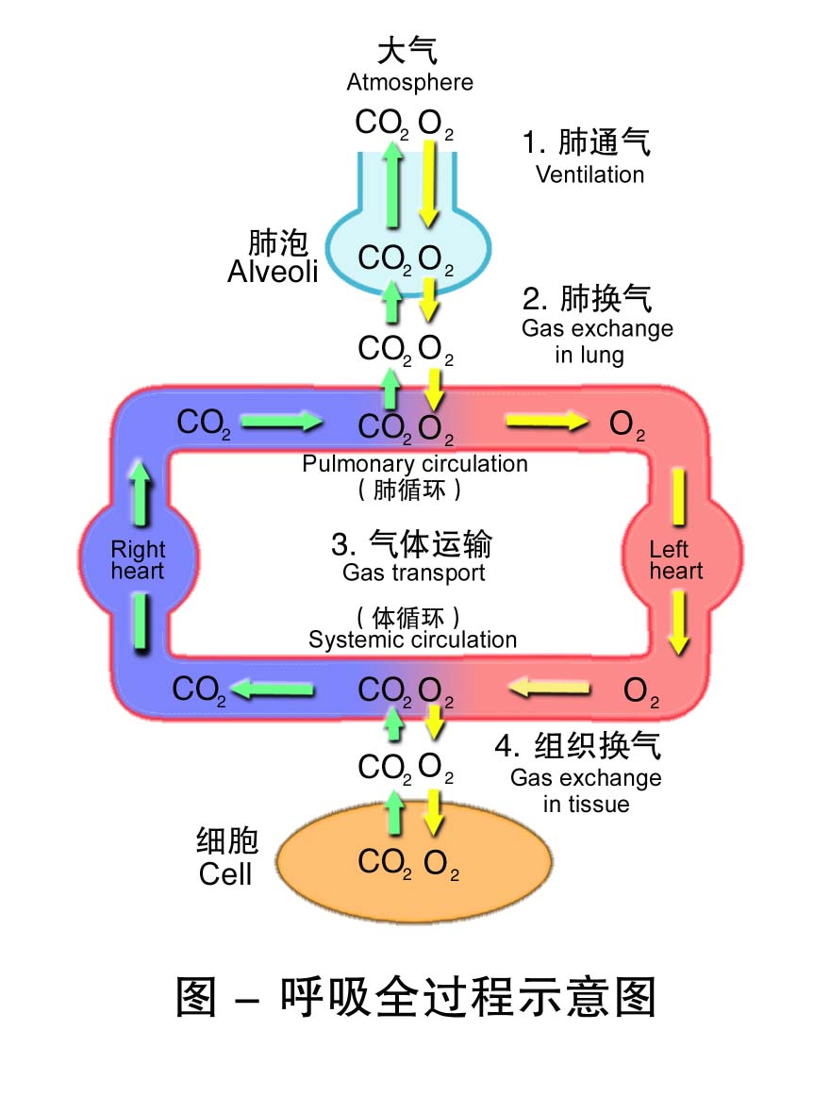
一、呼吸生理：
呼吸过程：包括
外（肺）呼吸： 外界 肺。
气体运输：气体在血液内运行
内（组织）呼吸： 血液 细胞

Slide 4
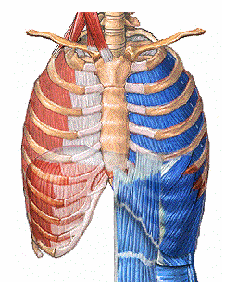
(一)呼吸运动（肺通气发生的原动力）
概念：呼吸肌舒缩引起胸肺扩张和回缩的过程。
吸气和呼气的产生:动力：呼吸肌舒缩
机理：肺内外间压力差
去向：高压→低压
1.吸气呼气发生
肋间肌
膈肌和肋间外肌舒张，
膈肌和肋骨回位，
缩小胸廓
膈肌收缩
膈顶下移，胸廓上下径增大
肋间外肌收缩使肋骨上提,
扩大胸廓前后、左右径
胸廓容积缩小,肺被动缩小
肺内压＜大气压，
气体经呼吸道入肺
肺内压＞大气压，
气体经呼吸道出肺
呼 气
吸 气
呼吸过程

Slide 5
2.肺内压与胸膜腔内压
肺内压：肺内压是指肺泡内的压力
胸膜腔内压：胸膜腔内压力，低于大气压为负压。
=大气压--弹性回缩力
作用：助换气和心血液回流及逆呕和反刍。
气胸：胸膜腔有气体进入，胸内负压消失。

Slide 6
3.呼吸式、呼吸频率和呼吸音
（1）呼吸式：呼吸运动的表现形式
病理性-- 胸式呼吸：胸壁起伏为主。
腹式呼吸：腹壁起伏为主。
生理性-- 胸腹式呼吸：正常呼吸，胸廓和腹部起伏程度一致
（2）呼吸频率：每分钟的呼吸次数（次/分）
牛：10-30 猪：15-24 羊：10-20
影响因素：动物种类、生理情况、环境和疾病等
（3）呼吸音：气体通过呼吸道及出入肺泡时产生的声音
生理性-- 肺泡呼吸音、支气管呼吸音
病理性--：支气管肺泡音

Slide 7
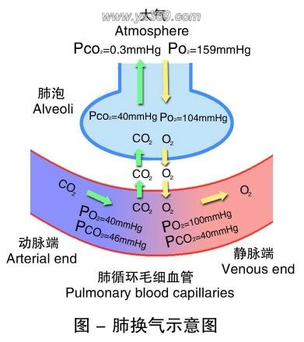
（二）气体交换与气体运输：分压高→分压低
1.肺换气与组织换气
机理：分压差
方向：高气压→低气压
结果：o2 co2
肺换气：外界 肺泡腔 血液
组织换气：血液 组织液（细胞）
障碍→细胞窒息→死亡。

Slide 8
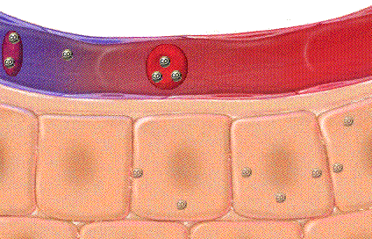
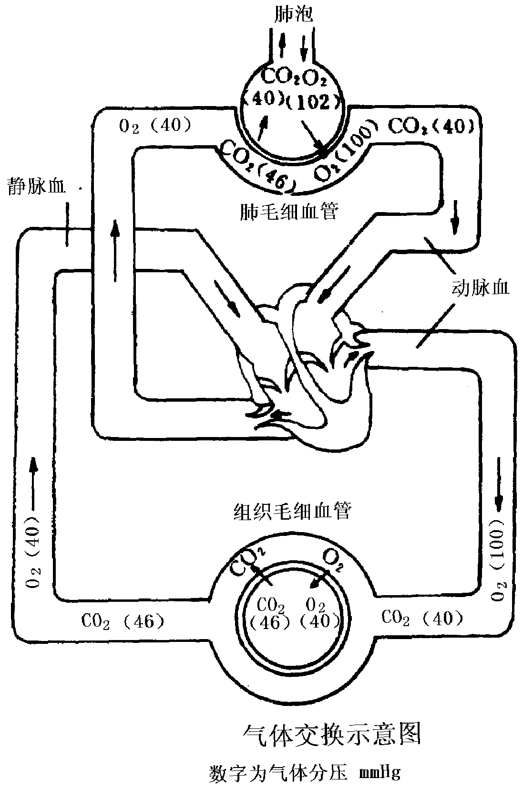
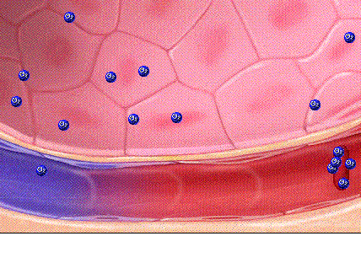
O₂

Slide 9
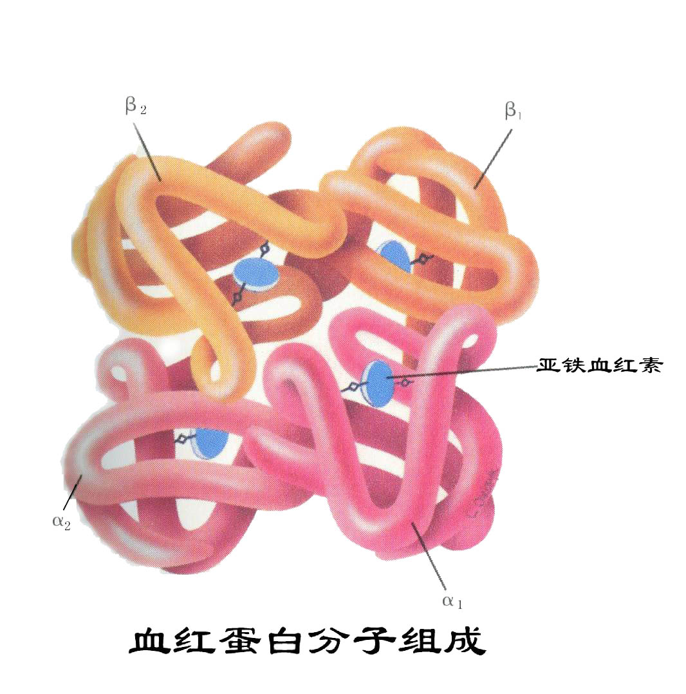
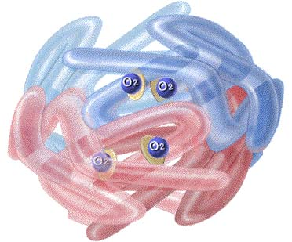
三、气体运输:以结合态形式运输为主（易合易分）
（一）氧的运输
P_{O2}↑(氧合)
可溶氧、O₂与Hb的可逆性结合
Hb(Fe²⁺)+O₂
HbO₂
P_{O2}↓(氧离)
暗红色
鲜红色
（二） CO₂的运输：
（1）可溶
（2）NaHCO_{3（主要）}
（3）氨基甲酰血红蛋白
注意：O_{2、}CO_{2、}CO间的竞争关系。

Slide 10
（三）呼吸运动调节：神经调节和体液调节
1.神经调节
呼吸中枢 延髓：呼吸基本中枢，分交互抑制的吸气中枢和呼气中枢。
脑桥：控制呼吸节律、深度
大脑：控制呼吸运动。
传导神经：肋间神经和膈神经
感受器：牵张感受器和喉气管支气管的粘膜感受器
2.体液调节
敏感度高，浓度高,呼吸强，反之弱
因素 缺氧：轻度，呼吸加强；重度，呼吸抑制。
PH值；偏酸，呼吸加强，偏碱，呼吸减弱。

Slide 11
复习思考题
一、名词解释
呼吸、呼吸运动、呼吸式、呼吸音、呼吸率
二、正常猪、牛的呼吸式、呼吸音、呼吸率是多少？
三、简述呼吸过程。
四、简述气体交换与运输机理。

